Slide 1
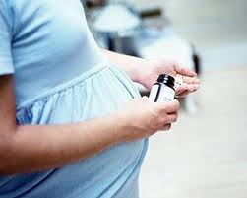
دستورالعمل 22 کشوری
غربالگری وتشخیص دیابت در
بارداری

Slide 2
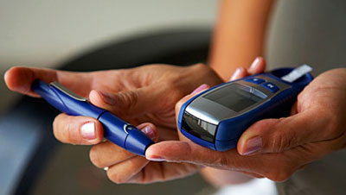
سازمان جهانی بهداشت در سال 2013 تست یک مرحله ای GTTدو ساعته با 75 گرم گلوکز را برای غربالگری وتشخیص دیابت بارداری توصیه نمود.

Slide 3
اولین قدم در بارداری :
برای تمام زنان باردار
در اولین ویزیت بارداری ،FBS درخواست میشود.

Slide 4
نتیجه وتفسیر FBS درزنان باردار:
FBS | میزان | تفسیر | اقدام
 | کمتریا مساوی 92 | طبیعی | آزمایش OGTTدرهفته 28-24
 | 125-93 | پره دیابت | رژیم غذایی ورزش آزمایش OGTT هفته 28-24
 | بیشتر یا مساوی 126 | غیر طبیعی | تکرار آزمایش FBSودر صورت بالا بودن درمان دیابت

Slide 5
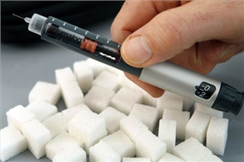
نکته مهم
برای تمام خانم های باردار غیر دیابتی (طبیعی وپره دیابت) به منظور غربالگری دیابت بارداری در هفته24-28 بارداری آزمایش OGTT با 75 گرم گلوکز درخواست میشود.

Slide 6
نتیجه وتفسیر آزمایش OGTT
FBS | مساوی یا بیشتر 92 | غیر طبیعی
قند خون 1 ساعت بعد از مصرف گلوکز | مساوی یا بیشتر 180
قند خون 2 ساعت بعد از مصرف گلوکز | مساوی یا بیشتر 153

Slide 7
در صورتی که حداقل یکی از نتایج آزمایش قند خون غیر طبیعی باشد،تشخیص دیابت بارداری قطعی واقدام لازم مورد نیاز است.

Slide 8

توصیه های پس از بارداری

Slide 9

تشخیص دیابت پایدار
لازم است برای تمام خانم های مبتلا به دیابت بارداری به منظور کشف دیابت پایدار در هفته 12-6 پس از زایمان آزمایش OGTT دو ساعته وFBS درخواست گردد.

Slide 10
آزمایش قند خون پس از زایمان
قند خون ناشتا |  | مساوی یا کمتر از 99 | طبیعی | غربالگری دیابت هر 3 سال یک بار
 |  | 125-100 | پره دیابت | اصلاح سبک زندگی استفاده از مت فورمین
 |  | مساوی یا بیشتر از 126 | دیابت
قند خون دو ساعت بعد از مصرف گلوکز |  | کمتر از 140 | طبیعی
 |  | 199-140 | پره دیابت | اصلاح سبک زندگی استفاده از مت فورمین
 |  | مساوی یا بیشتر از 200 | دیابت

Slide 11

نکات آزمایشگاهی آزمایش OGTT
حداقل 8 ساعت قبل ناشتا باشد
به مدت 3 روز رژیم غذایی آزاد وبدون محدودیت باشد
در طول آزمایش از کشیدن سیگار،فعالیت بدنی،نوشیدن چای یا قهوه وخوردن ماده غذایی خودداری گردد.
75 گرم گلوکز در 300 میلی لیتر آب حل شده ودر مدت 5 دقیقه نوشیده شود.

Slide 12

موفق باشید

